Slide 1
LA IMPORTANCIA DE CULTIVAR LA RESILIENCIA. Unidad Orientación

Slide 2
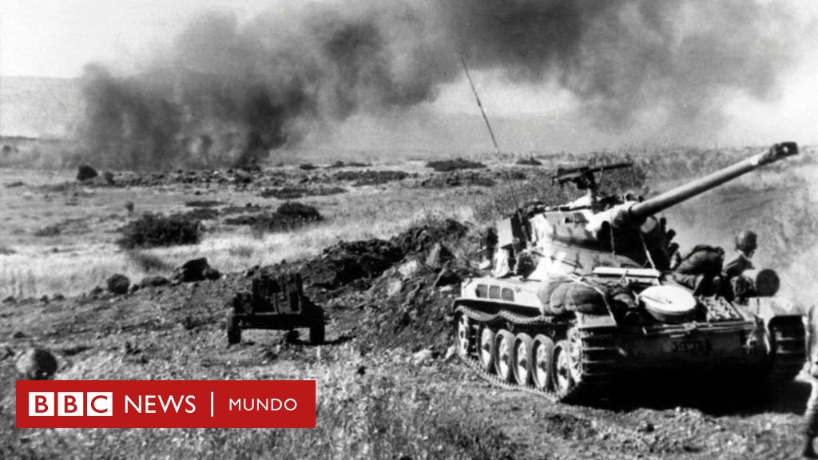
¿Qué ideas te sugieren estas imágenes?

Slide 3
1. ¿Qué es la Resiliencia?
-Los psicólogos definen la resiliencia como la capacidad de afrontar la adversidad y de lograr recuperarse de ella.
-El resiliente sabe adaptarse y ser más fuerte tras una desgracia. La resiliencia, es una capacidad importantísima a cultivar, es adquirida y educable y permite a todo ser humano superar las dificultades y tener éxito en la vida.

Slide 4
La resiliencia se aprende a través de las calamidades en que nos vemos enfrentados
2. La Asociación Estadounidense de Psicología (APA), sugiere consejos de acciones prácticas que se puede realizar para cultivarla:
1-Rodéate de amistades.

Slide 5
2-Actitud positiva. Piensa que vas a superar ese problema: ha sucedido y eso no se puede cambiar.
3- Acepta las circunstancias y céntrate en las cosas que se pueden mejorar. Asume que “el cambio es parte de la vida”.
4-Ponte metas realistas, para ir poco a poco alcanzándolas. Recorre un camino de pequeños logros hasta llegar a conseguir el objetivo.
5-Emprenda acciones decisivas. En vez de huir del problema, encáralo, enfrentándote a las dificultades.
6-Descubre todo lo bueno que ha ocurrido en ti.

Slide 6
7- Cultiva una visión positiva de ti mismo. Se trata de “desarrollar la confianza en tu capacidad para resolver problemas y confiar en tus instintos”.
8- Relativiza las cosas. Aunque te enfrentes a algo doloroso, amplía tus miras y ponlo todo en un contexto más amplio y con una perspectiva a largo plazo.
9-Ten una perspectiva esperanzadora. “Trata de visualizar lo que quieres en lugar de preocuparte por lo que temes”
10- Cuídate. Practica ejercicios y otras actividades con las que disfrutes y te relajes.

Slide 7
3. Frases inspiradoras para momentos difíciles (Albert Einstein)
“la crisis es la mejor bendición que puede sucederle a las personas y los países, porque la crisis trae progresos”.
“La creatividad nace de la angustia como el día nace de la noche oscura”.
“Una Persona que nunca ha cometido un error, nunca ha intentado hacer algo nuevo”.
“Quien atribuye a la crisis sus fracasos y penurias, violenta su propio talento y respeta más a los problemas que a las soluciones.

Slide 8
4. Resiliencia en la Contingencia. Lo que puedes hacer durante este confinamiento.
hablar de nuestros sueños o proyectos en familia.
También podemos hablar sobre la amistad y pensar en un buen amigo o amiga que haya hecho algo bueno por nosotros, y nosotros por él o ella, y darle las gracias
Otra opción es conversar sobre lo que hace feliz a cada miembro de la familia, y pensar en qué podemos hacer hoy para hacernos felices mutuamente”.
“La vida es preciosa y vale la pena vivirla, a pesar de las dificultades, y por tanto debemos cuidar mucho nuestra vida y la de las personas que tenemos alrededor”

Slide 9
¡¡GRACIAS POR TU ATENCIÓN!! Hasta la próxima.

